Slide 1
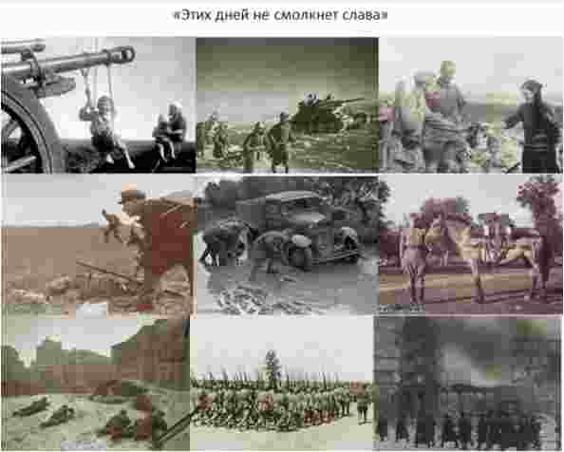
Сценарий музыкально – литературного концерта посвященного
65- летию Победы в ВОВ
Под марш Д. Тухманова «День Победы» в зал входят дети подготовительной к школе группы № 5 .
Дети:
Все сегодня не такое,
Не такое, как всегда.
Все на улицу выходят,
Все поют, кричат «Ура!»
Всюду шумно, интересно
Всюду весело и тесно.
В барабаны громко бьют
Всюду пляшут и поют.
Сегодня праздник – День Победы.
Счастливый, светлый день весны.
В цветы все улицы одеты
И песни звонкие слышны.
Ведущий: Дорогие ребята! Уважаемые гости! Поздравляем вас с праздником Победы 9 мая!
34

Slide 2
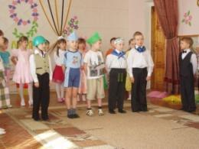
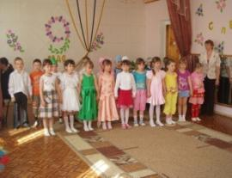
Это особый праздник . В этот день 65 лет назад закончилась Великая Отечественная война. Мы празднуем день освобождения нашей Родины от врагов.
Дети:
За все, что есть сейчас у нас,
За каждый наш счастливый час,
За то, что солнце светит нам
Спасибо доблестным солдатам,
Что отстояли мир когда – то,
Спасибо дедам и отцам.
Ликуют трубы медные,
Поет, гудит земля.
Несется песнь победная
Над звездами Кремля.
Мы славим, славим воина
Народного борца
И доблестного маршала
И храброго бойца.
Родная наша армия
В великий день побед
И радостный и пламенный
Прими от нас привет!
Ведущий:
Но победа была нелегкой, многие не вернулись домой, многие геройски погибли. Но они живы в наших сердцах, в нашей памяти. В память о них зажжен и всегда будет гореть вечный огонь.
Дети:
Над могилой в тихом парке
Расцвели тюльпаны ярко
Вечно тут огонь горит
Тут солдат погибший спит.
Песня «У Кремлевской стены» сл. Р.Томилина муз. М.Магиденко
Ведущий: Вместе со взрослыми часто сражались с фашистами и дети - подростки.
Над страною гремели снаряды,
Полыхали пожары вдали,
По лесам с партизанами рядом
С автоматами мальчики шли.
Они с врагами бились смело
В дни военных гроз,
Чтобы людям голубь белый
Мир и счастье принес.
Вспоминают наши деды
Про былые времена,
Надевают в честь победы
35

Slide 3
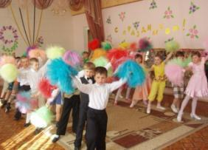
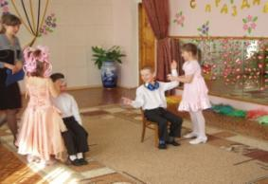
Боевые ордена.
Встань сегодня утром рано
Выйди в город – погляди
Как шагают ветераны
С орденами на груди.
Ведущий: День победы у нас в стране отмечают как большой всенародный праздник потому, что он принес нашему народу и всем детям планеты Земля мир, спокойное радостное детство.
Дети:
Солнце светит, пахнет хлебом,
Лес шумит, река, трава.
Хорошо под мирным небом
Слышать добрые слова.
Хорошо зимой и летом
В день осенний и весной
Наслаждаться ярким светом
Звонкой, мирной тишиной.
Песня «Мы на свет родились» сл. А.Хайта муз. Б.Савельева.
Ведущий: Прокатился тут и там
Гром по небосводу
Это праздничный салют
Нашему народу
Над страной цветут цветы
Небывалой красоты.
В темном небе словно сад
Огоньки ракет летят.
Танец «Салют».
Ведущий: На свете живут разноцветные дети
Живут на одной разноцветной планете
И эта планета на все времена
У всех разноцветных всего лишь одна.
Давайте, ребята, назло непогодам
Обнимем планету своим хороводом.
«Парный танец»
Дети: В небе голубь мой летает
Вольно крылья расправляет
Белые и чистые воздухом душистые
А потом на крышу сел,
А затем на лесенку
Спел о небе песенку.
Складную, хорошую
И на стих похожую.
«Танец с голубями» Дети: «Почему ты шинель бережешь?»
Я у папы спросила.
«Почему не сожжешь, не порвешь?»
36

Slide 4
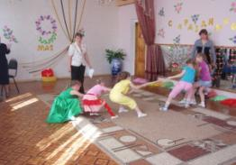
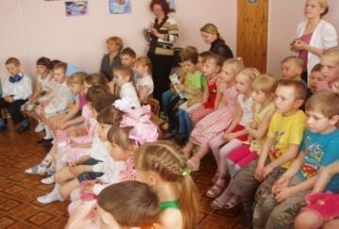
Я у папы спросила.
«Ведь она и стара и грязна
Приглядись-ка получше.
На спине вон какая дыра
Приглядись-ка получше».
«Потому я ее берегу»,-
Отвечает мне папа,
«Потому не порву, сожгу»,-
Отвечает мне папа.
«Потому мне она дорога,
Что вот в этой шинели
Мы ходили, дружок, на врага
И его одолели».
Еще тогда нас не было на свете,
Когда гремел салют из края в край
Солдаты, подарили вы планете
Веселый май, победный май.
Еще тогда нас не было на свете
Когда с победой вы домой пришли.
Солдаты мая, слава вам навеки
От всей земли, от всей земли!
Благодарим, солдаты вас
За жизнь, за детство, за весну.
За тишину, за мирный дом…
За мир, в котором мы живем!
Песня «Славься…» сл. Е.Карасева, муз. М.Абрамова
37

Slide 5
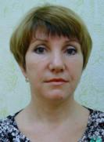
Страница инструктора по физической культуре
Проект
«Организация совместной деятельности педагогов и родителей
в физическом воспитании детей»
Одним из современных, инновационных форм обучения на сегодняшний день является метод проектов.
Так же «метод проектов» можно рассматривать как механизм взаимодействия ДОУ и семьи. Родители могут быть не только источниками информации и реальной помощи в процессе работы над проектом, а непосредственными участниками образовательного процесса. У них появится возможность обогатить свой педагогический опыт, испытать чувство сопричастности и удовлетворения от своих успехов и успехов ребенка.
Инструктор по физической культуре
Белова О.М.
МДОУ «Детский сад комбинированного вида
№ 45» г.Энгельса Саратовской области
Таким образом, метод проектов актуален и очень эффективен. Внедрение в образовательный процесс такой технологии способствует развитию личности, а если конкретно говорить о физическом здоровье, то развитию осознанного отношения к своему здоровью, формированию потребности в здоровом образе жизни, совершенствованию процесса развития двигательных способностей.
Разработанный нами информационно – практико- ориентированный проект «Организация совместной деятельности педагогов и родителей в физическом воспитании детей» был реализован в течение двух месяцев.
Здоровье – великая ценность каждого человека. Вырастить ребёнка сильным, крепким, здоровым – это желание родителей и одна из ведущих задач, стоящих перед дошкольным учреждением. Семья и детский сад – те социальные структуры, которые в основном определяют уровень здоровья ребёнка. Поступая в детский сад, многие дети имеют отклонения в физическом развитии: нарушение осанки, излишний вес, недостаточно развитые физические показатели быстроты, ловкости, координации движений. И одна из причин таких результатов является неосведомлённость родителей в вопросах физического воспитания детей. Так, анкетирование родителей детского сада, по вопросам педагогической компетентности в физическом развитии детей показало, что только 30% родителей уверены в своих знаниях, около 20% постоянно знакомятся с рекомендациями по воспитанию детей, а 50% испытывают потребность в консультациях и рекомендациях по физическому воспитанию (закаливание, укрепление здоровья с помощью физических упражнений, подвижных игр). Это означает, что сотрудникам дошкольного учреждения необходимо осуществлять систематическое, разностороннее педагогическое просвещение родителей и способствовать распространению семейного опыта воспитания детей. Оказывать по-
38

Slide 6
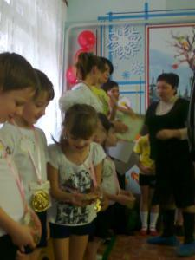
мощь в приобретении теоретических знаний и практических навыков, знакомить с
общеразвивающими упражнениями и подвижными играми, способствующими развитию у детей двигательных навыков, чтобы в домашних условиях родители могли их закрепить.
Таким образом, становится актуальным взаимодействие и организация совместной деятельности педагогов и родителей в физическом воспитании детей.
Содержание проекта
Цель проекта: Педагогическое просвещение и приобщение родителей к работе по оздоровлению и физическому воспитанию детей.
Задачи:
1. Повысить эффективность работы по оздоровлению воспитанников.
2. Познакомить с работой детского сада по физическому развитию детей.
3. Помочь родителям получить новые необходимые знания о физическом развитии ребёнка.
4. Сформировать потребность в здоровом образе жизни в каждой семье.
5. Обеспечить преемственность методов и приёмов по физическому воспитанию детей в семье и в детском саду.
6. Создать атмосферу праздника в совместной спортивной деятельности.
Предположительные результаты работы:
1.Заинтересованное сотрудничество педагогов ДОУ и родителей по формированию у детей осознанного отношения к своему здоровью.
2.Повышение интереса у воспитанников к физкультурным занятиям.
3.Улучшение отношений в структуре: педагоги – дети – родители.
4.Внедрение положительных результатов проекта в практику ДОУ.
Этапы проекта:
1 Этап . Подготовительный:
1.Анкетирование родителей по теме: «Физическое
воспитание и развитие детей в семье и в
детском саду».
2.Участие в родительском собрании:
- формирование установки на сотрудничество;
-представление результатов анкетирования;
- знакомство родителей с результатами
диагностического обследования физической
подготовленности детей группы;
- знакомство родителей с проектом.
3.Подбор методической литературы.
2 Этап. Основной:
1.Составление плана работы по проекту.
2.Выставка рисунков:
- «Моя семья»;
- «Папа, мама, я – спортивная семья».
39

Slide 7
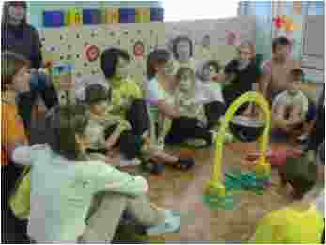
3.Организация фото - выставки: «Мы – будущие спортсмены».
4.Подготовка к походу:
-домашнее задание «Что с собой возьмём в поход»;
-викторина «Что мы знаем о природе, как ведём себя в походе?»;
-изготовление родителями карты-схемы нашего маршрута движения в походе (на основе спутниковой версии «google»-карты).
5.Осенний пешеходный поход «В гости к Старичку - Лесовичку».
6.Презентация «Как ходили мы в поход».
7.Подготовка фотоматериалов совместно с детьми и родителями по выбранным направлениям проекта:
- «Утренняя гимнастика»;
- «Совместные подвижные игры и игровые упражнения дошкольников с младшими школьниками и с родителями»;
- «Физкультурные занятия для дошколят в детском саду».
8.Оформление фотоконсультаций и фотосообщений для родителей.
9.Проведение практикума для родителей и детей «Профилактика плоскостопия» с фото-отчётом для распространения родительского опыта.
10. «Моя спортивная семья» - разработка совместного спортивного развлечения:
- домашнее задание: беседа родителей с детьми «Что возьмём с собой в поход»;
- подготовка оборудования и атрибутов совместно с родителями;
- проведение мероприятия.
11.Опрос родителей о полученной информации и их отзывы об участии в проекте.
3 этап. Заключительный:
1.Анализ проделанной работы и отчёт на педагогическом часе.
2.Презентация проекта на методическом объединении по теме: «Особенности проектной деятельности физкультурно-оздоровительной работы ДОУ» для инструкторов по физической культуре.
3.Оформление благодарственных писем родителям – участникам проекта.
40

Slide 8
Календарный план работы над проектом (примерный)
№ | Виды деятельности, содержание работ | Ответственные | Сроки | Контроль | Участники
1 | Организация творческой группы определение сроков проекта | Ст.воспитатель, физ.инструктор | 1день | Старший воспитат. | Воспитатели , педагог-психолог
2 | Составление плана работ по проекту | Физ.инструктор | 1-2дня | Старший воспитат. | Воспитатели , педагог-психолог
3 | Анкетирование родителей | Воспитатели | 3-5 дней | Старший воспитат. | Родители
4 | Проведение родительского собрания с целью информирования о проекте, формирования установки на сотрудничество. | Ст.воспитатель, физ.инструктор, воспитатели , педагог-психолог, заведующая | 1 день | Старший воспитат. | Родители
5 | Литературный поиск +икт | Воспитатели, физ.инструктор | неделя | Старший воспитат. | Родители
6 | Организация выставки рисунков:«Моя семья», «Папа, мама , я – спортивная семья» | Воспитатели | неделя | Старший воспитат. | Дети, родители
7 | Организация фото – выставки: «Мы – будущие спортсмены» | Воспитатели, физ.инструктор | 2 недели | Старший воспитат. | Дети, родители
8 | Подготовка к походу | Ст.воспитатель, физ.инструктор, воспитатели , педагог-психолог, музыкальный руководитель | 2-3дня | Старший воспитат. | Дети, родители
9 | Поход «В гости к Лесовичку» |  | 1 день | Старший воспитат. | Дети, родители
10 | Подготовка презентации «Как ходили мы в поход» | Физ.инструктор | 1-2дня | Старший воспитат. | Дети, родители
10.1 | Выпуск фото-отчёта | Физ.инструктор | 1 день
11.0 | Подготовка фотоматериалов | Физ.инструктор | месяц | Старший воспитат. | Дети, родители Воспитатели группы Дети, родители
11.1 | «Утренняя гимнастика»
 |  |  | 2-3дня
11.2 | «Совместные подвижные игры и игровые упражнения» |  | месяц
11.3 | «Физкультурные занятия для дошколят» |  | 5-10 дней
12 | Оформление фото-консуль-таций | Физ.инструктор | месяц | Старший воспитат. | Дети, родители
13 | Практикум для родителей и детей «Профилактика плоскостопия» | Физ.инструктор | 1день | Старший воспитат. | Дети, родители
13.1 | Выпуск фото-отчёта | Физ.инструктор | 1-2дня
14 | Разработка спортивного развлечения | Физ.инструктор | 1день | Старший воспитат. | Музыкальный руководитель, воспитатели Дети, родители
14.1 | Подготовка атрибутов и оборудования | Муз. руководитель, воспитатели, физ.инструктор | 2-3дня
15 | Спортивное развлечение |  | 1 день
16 | Подготовка проекта к презентации | Физ.инструктор | неделя |  | Творческая группа
17 | Презентация проекта | Физ.инструктор | 1 день |  | Творческая группа
41

Slide 9
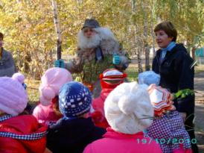
Длительность проекта: 2 месяца.
Анализ проектной деятельности: В результате реализации проекта:
1. Произошло повышение эффективности работы по оздоровлению детей через инновационные формы взаимодействия с родителями и вовлечение в совместную проектную деятельность по физическому воспитанию.
2. Подготовлены фото-версии: «Утренней гимнастики», «Физкультурного занятия»,
«Совместных подвижных игр».
3. Родители получили информацию о физическом развитии ребёнка: листы здоровья, результаты диагностического обследования физической подготовленности детей.
4. Получены практические навыки детьми и родителями в выполнении упражнений по профилактике плоскостопия.
5. Подготовлен материал для обмена опытом с родителями и детьми:
- комплекс упражнений по профилактике плоскостопия;
- фото - выставка «Мы – будущие спортсмены»;
- выставка рисунков «Моя спортивная семья».
6. Более 30% родителей после знакомства с фото – материалами стали заниматься с детьми утренней гимнастикой дома.
7. У детей повысился интерес к физкультурным занятиям.
8. Родители участвуют в совместных спортивных мероприятиях с детьми в ДОУ.
Библиографический список:
1. Степаненкова Э.Я. «Физическое воспитание в детском саду. Программа и методические рекомендации». – М.: «Мозаика-Синтез»,2005г.
2. Романова М.В. «Организация физкультурно-оздоровительной работы в дошкольных образовательных учреждениях». – Саратов: ГОУ ДПО «СарИПКиПРО»,2007г.
3. Журавлёва В.Н. «Проектная деятельность старших дошкольников». –Волгоград: «Учитель»,2009г.
4. Кузнецова М.Н. «Оздоровление детей в детском
саду. Система мероприятий». – М.: «Айрис-пресс»,2008г.
5. Казина О.Б. «Весёлая физкультура для детей и их родителей. Занятия, развлечения, праздники, походы». – Ярославль: Академия развития; Владимир: ВКТ,2008г.
6. Казина О.Б. «Лучшие спортивные занятия, праздники и развлечения в детском саду». – Ярославль: Академия развития,2009г.
7. Лосева В.С. «Плоскостопие у детей 6-7лет: профилактика и лечение». – М.: «ТЦ Сфера»,2004г.
8. Анисимова Т.Г., Ульянова С.А. «Формирование правильной осанки и коррекция плоскостопия у дошкольников: рекомендации, занятия, игры, упражнения». – Волгоград: «Учитель»,2009г.
42

Slide 10
Конспект спортивного развлечения «Моя спортивная семья»
Цель: Формировать представление детей об активном семейном отдыхе.
Задачи:
1.Способствовать развитию физических качеств дошкольников.
2.Способствовать активному командному взаимодействию детей и взрослых.
3.Формировать у детей интерес к двигательной активности.
4. Воспитывать у дошкольников товарищеские чувства и волю к победе в спортивных состязаниях.
Предшествующая работа:
1.Домашнее задание: беседа родителей с детьми «Что с собой возьмём в поход?».
2.Подготовка совместно с родителями необходимых атрибутов для похода (котелок, рюкзак, продукты, спортивная одежда).
3.Изготовление эмблем команд, тематических плакатов, оформление спортивного зала ДОУ, приобретение сладких призов для поощрения участников.
4.Подбор музыкального сопровождения соревнований.
5.Подготовка необходимого спортивного оборудования.
Участники соревнований: 6 мам и 12 детей.
Девиз команды « Ромашка»:
«Мы ромашки лучше всех! Впереди нас ждёт успех!»
Девиз команды «Подсолнушки»:
«Мы подсолнушки - маленькие солнышки!
Наш девиз - не падать вниз!»
Перед началом развлечения:
Проводится жеребьёвка, формируются 2 команды.
Под музыку в зал входят дети и мамы и встают в 2 шеренги.
Ведущая: С добрым утром! Всем привет! Встретились мы снова! У меня для вас секрет. Спорт любите с детских лет - будете здоровы!
Смеётся солнышко с утра и детвора вся рада
Сегодня в садике игра! И мамы ваши - рядом!
У нас сегодня соревнуются две команды:
Команда «Ромашки» и команда «Подсолнушки» - физкульт - привет! (представление команд, девиз команд, капитанов команд, представление жюри).
Ведущая: Сегодня, дорогие ребята, вы вместе с мамами отправляетесь в поход.
Путь вам предстоит весёлый необычный. Вам нужно показать вашим мамам какие вы быстрые, ловкие, смелые, сильные!
И я знаю, что у вас всё получится! Ведь с вами рядом ваши мамы и ваши друзья!
И наш девиз сегодня:
Очень счастлив я, друзья,
Ведь со мной моя семья!
А сейчас вы друг другу улыбнитесь, на разминку - становитесь!
Проводится разминка под музыку Шаинского «Если с другом вышел в путь».
Каждой команде выдаётся: поролоновая дорожка, рюкзак, котелок.
Ведущая: Соревнование - игра начинается!
44

Slide 11
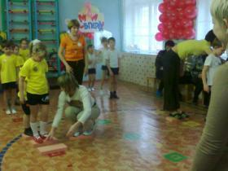
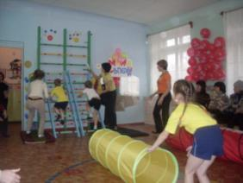
Этапы пути:
(Оценка: 2 балла - всё верно, пришли первыми (обе команды); 1 балл - с ошибками, пришли вторыми)
1.Переправа через широкий ручей - с помощью дощечек.
(каждой команде выдаётся по 4 дощечки).
Участники переправляются сами и переносят с собой на другой берег: дорожку, котелок, рюкзак.
2.Доставка родниковой воды для питья.
Участники должны пролезть через тоннель, подняться по наклонной лестнице, коснуться рукой круга (налить воды), взять бутылку с водой, спуститься с лестницы, добежать до команды, передать эстафету.
Музыкальная пауза
3.Сбор хвороста для костра (встречная эстафета).
*1-й раскладывает палочки-хворост, передает эстафету;
*2-й собирает хворост, сидя на тележке (тележку везёт мама);
*2-ой ребёнок передаёт хворост следующему игроку и встает в конец команды;
*мама передаёт тележку другой маме.
4.Игра на привале.
Участникам необходимо закатить мяч в ворота. Выигрывают те, чья команда быстрее придёт к финишу.
Команда выстраивается в колонну по одному, ноги шире плеч - образуется коридор-ворота.
*1-й прокатывает мяч в ворота и встаёт впереди колонны;
* последний ловит мяч и бежит вперёд колонны прокатывает мяч и встаёт впереди колонны и т.д.
Музыкальная пауза. Мамы устраивают привал с костром: на дуге подвешивается котелок с картошкой, морковкой, луком, заливается водой, на полу выкладывается костёр из палочек. Исполняется песня у костра.
Жюри подводит итог. Награждение, вручение подарков.
Ведущая: Праздник веселый удался на славу!
Думаю, всем он пришёлся по нраву!
44

Slide 12
Страница конкурсов
ЭНГЕЛЬССКИЙ МУНИЦИПАЛЬНЫЙ РАЙОН САРАТОВСКОЙ ОБЛАСТИ
КОМИТЕТ
ПО ОБРАЗОВАНИЮ И МОЛОДЕЖНОЙ ПОЛИТИКЕ
АДМИНИСТРАЦИИ ЭНГЕЛЬССКОГО МУНИЦИПАЛЬНОГО РАЙОНА
ул. Тельмана,3, 413100 г. Энгельс, Саратовская область, тел (8453) 55-99-26
ПРИКАЗ
от 30.11.2010 г. № 1948-од
Об итогах районного конкурса
педагогов дополнительного
образования «Сердце отдаю детям»
26 ноября 2010 года по плану комитета по образованию и молодежной политике АЭМР и МОУ ДПОС «Учебно- методический центр» г.Энгельса подведены итоги районного конкурса «Сердце отдаю детям» педагогов дополнительного образования образовательных учреждений.
Конкурс организован в целях повышения доступности и качества дополнительного образования детей, развития творческого потенциала и повышения профессиональной квалификации педагогов, выявления и распространения лучшего педагогического опыта в сфере дополнительного образования детей.
В мероприятии приняли участие 7 педагогов дополнительного образования из следующих образовательных учреждений: МОУ «СОШ № 19», МДОУ № 53, МДОУ № 76, ЦРТДиЮ, ДЮШС и СЮТур.
Конкурс проводился в три этапа:
I этап состоял из самопрезентаций «Мое педагогическое кредо», в которых конкурсанты раскрывали ведущие педагогические идеи, жизненные приоритеты, отношение к детям, коллегам, профессии.
II этап предусматривал защиту дополнительной образовательной программы «Моя образовательная программа».
III этап состоял из открытых занятий «Введение в образовательную программу».
Во всех заданиях жюри оценивало педагогическое мастерство и профессионализм конкурсантов.
По итогам конкурсных состязаний определены следующие победители:
- I место - Курыгина Наталья Ивановна, инструктор по физической культуре, педагог дополнительного образования МДОУ № 53.
- II место - Танчук Ольга Борисовна, педагог дополнительного образования ЦРТДиЮ.
45

Slide 13
- III место - Чепеленко Елена Михайловна, инструктор по физической культуре, педагог дополнительного образования МДОУ № 76.
- победитель в номинации «Организация познавательного досуга» - Дорохина Анна Аркадьевна, педагог- организатор ЦРТДиЮ;
- победитель в номинации «Развитие детского спорта» - Лукьянова Мария Викторовна, тренер- преподаватель по художественной гимнастике ДЮШС;
- победитель в номинации «Развитие детского туризма» - Никулина Светлана Александровна, педагог дополнительного образования СЮТур;
- победитель в номинации «Экологическое воспитание обучающихся» - Карташова Анна Александровна, учитель биологии и экологии, педагог дополнительного образования МОУ «СОШ № 19».
На основании вышеизложенного
ПРИКАЗЫВАЮ:
Объявить благодарность участникам конкурса:
-Курыгиной Наталье Ивановне, инструктору по физической культуре, педагогу дополнительного образования МДОУ № 53;
- Танчук Ольге Борисовне, педагогу дополнительного образования ЦРТДиЮ;
- Дорохиной Анне Аркадьевне, педагогу- организатору ЦРТДиЮ;
-Чепеленко Елене Михайловне, инструктору по физической культуре, педагогу дополнительного образования МДОУ № 76;
- Лукьяновой Марии Викторовне, тренеру- преподавателю по художественной гимнастике ДЮШС;
- Никулиной Светлане Александровне, педагогу дополнительного образования СЮТур;
- Карташовой Анне Александровне, учителю биологии и экологии, педагогу дополнительного образования МОУ «СОШ № 19».
2. За организацию участия педагогов в районном конкурсе объявить благодарность следующим руководителям образовательных учреждений:
- Кутуковой Татьяне Витальевне, заведующей МДОУ № 53;
- Прокофьевой Светлане Николаевне, директору ЦРТДиЮ;
- Морозовой Елене Анатольевне, заведующей МДОУ № 76;
- Зотову Валерию Ивановичу, директору ДЮСШ;
- Петрушову Александру Семеновичу, директору СЮТур;
- Бармута Людмиле Евгеньевне, директору МОУ «СОШ № 19».
3. За предоставление помещения, технических средств и оказание помощи в проведении конкурсантами занятий объявить благодарность:
- Косенко Раисе Ивановне, директору МОУ «СОШ № 12»;
- Прокофьевой Светлане Николаевне, директору ЦРТДиЮ;
- Сарановой Наталье Александровне, заведующей МДОУ № 75.
46

Slide 14
4. Наградить победителей районного конкурса педагогов дополнительного образования «Сердце отдаю детям» Почетными грамотами комитета по образованию и молодежной политике АЭМР и ценными подарками.
5. Директору ЦРТДиЮ Прокофьевой Светлане Николаевне организовать проведение церемонии награждения победителей конкурса педагогов дополнительного образования «Сердце отдаю детям».
6. Контроль за исполнением настоящего приказа возложить на начальника управления комитета по образованию и молодежной политике АЭМР С.С. Савочкину.
Председатель комитета Т.Е. Ванина
Назарова М.В.
72-66-61
47

Slide 15
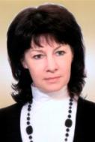
I место в конкурсе
«Сердце отдаю детям»
Курыгина Наталья Ивановна,
инструктор по физической культуре, педагог дополнительного образования МДОУ»Детский сад комбинированного вида № 53» г.Энгельса Саратовской области
Курыгина Наталья Ивановна имеет высшее педагогическое образование, высшую квалификационную категорию, звание «Мастер спорта СССР по художественной гимнастике»; награждена Почётной грамотой Министерства образования Российской Федерации. Педагогический стаж 21 год, в данном учреждении работает с 1995 года.
В своей практике педагог применяет современные здоровьесберегающие технологии, направленные на личностно-ориентированную модель воспитания, использует дифференцированный подход к каждому ребенку. Человек творческий, инициативный. Внедряет многофункциональную систему физкультурно-оздоровительной работы, превышающую стандарты программы детского сада. Добивается высокого уровня физической подготовленности дошкольников (86%), ежегодно средний балл составляет не менее 4,2. Ее воспитанники становятся призерами в ежегодных районных конкурсах детского творчества «Дюймовочка» и спортивных соревнованиях между ДОУ.
Она является автором программы по оздоровительно-развивающей гимнастике «Fitness ВаЬу» и руководителем трех кружков: «Ритм -Данс», «Непоседы», «Крепыш». С 2010 года организует опытно-экспериментальную деятельность на региональном уровне по теме «Адаптация современных фитнес методик в воспитательно-образовательный процесс ДОУ». Является тьютором инструкторов по физической культуре в СарИПКиПРО.
Длительное время является руководителем РМО инструкторов по физической культуре. С 2003г входит в состав экспертной аттестационной комиссии на первую квалификационную категорию в г. Энгельсе. Имеет печатные публикации в сборниках, издаваемых СарИПКиПРО по темам преемственности детского сада и начальной школы, применении инноваций в физкультурно-оздоровительном процессе ДОУ, формировании социальных компетенций дошкольников. В 2010 году стала призером районного конкурса «Воспитатель года - 2010», заняв второе место.
Наталья Ивановна принимает активное участие на областных семинарах, педсоветах, конференциях. Ёе опыт__работы неоднократно обобщался на уровне Энгельсского муниципального района и области в виде мастер - классов, презентаций, практикумов, выступлений.
48

Slide 16
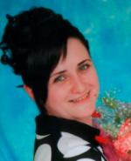
III место в конкурсе
«Сердце отдаю детям»
Чепеленко Елена Михайловна,
инструктор по физической культуре, педагог дополнительного образования МДОУ «Детский сад комбинированного вида № 76» г.Энгельса Саратовской области
Чепеленко Елена Михайловна работает в МДОУ №76 с 1990 года.
Обеспечивая единство оздоровления, обучения, воспитания детей, Елена Михайловна стремится к формированию у детей нравственных основ личности, развитию здоровья и физической культуры.
Учитывает индивидуальные особенности детей в разных видах двигательной деятельности, выявляет одаренных детей в области спортивно-танцевальных движений, работает над развитием их способностей.
Глубокие знания индивидуальных особенностей детей дошкольного возраста, целеустремленность, профессионализм помогают Елене Михайловне добиваться хороших результатов в воспитании и обучении детей.
Особое внимание педагог уделяет развитию у детей дошкольного возраста двигательных навыков. Для этого она использует различные методы, приемы и формы организации работы с детьми.
Елена Михайловна разработала программы по дополнительному образованию: программа «Ритм», рассчитанная на три года обучения; программа «Шалунишки». Данные программы в 2010 году были защищены на областном семинаре в ГОУ ДПО «СарИПКиПРО». На основе этих программ, на добровольной основе организовала работу кружка спортивно- бального танца «Ритм» и акробатического кружка «Шалунишки», которые действуют с 1998 года.
Ежегодно кружковой работой охвачено от 60 до 80 детей 4 - 7-летнего возраста, что составляет 57% от общего количества воспитанников 4-7лет.
Воспитанники Елены Михайловны постоянные участники, дипломанты и победители городских и районных мероприятий: фестиваля «Дюймовочка», «Алло, мы ищем таланты!», городских спортивных соревнований и мероприятий, связанных с праздничными датами.
У детей, посещающих кружки, наблюдается гибкость, пластичность движений, развивается умение владеть своим телом, ловкость, выносливость, целеустремленность, вера в свои силы, стремление к победе, что не мало важно для будущих олимпийцев страны. За десять лет существования кружков Елена Михайловна выпустила более 300 воспитанников.
Педагог делится опытом своей работы не только в детском саду, но и на уровне района и области. Постоянный участник информационно-методических совещаний, областных семинаров, например, выступала на семинаре «Организация дополнительного образования в ДОУ».
Большую разъяснительную работу по вопросам физического воспитания детей дошкольного возраста Елена Михайловна ведет с родителями. Своим оптимизмом зажигает родителей: они постоянные участники всех отчетных концертов, мероприятий, организованных педагогом.
49

Slide 17
Благодарим за сотрудничество
Уважаемые коллеги!
Редакция журнала «Разноцветный детский сад» выражает огромную благодарность за сотрудничество в 2010 году всем педагогам из следующих образовательных учреждений:
МОУ № 1; МДОУ № 1; МДОУ № 3; ЦРР № 6; МДОУ № 9; МДОУ № 11; ГДОУ № 16; МДОУ № 17; МДОУ № 23; МДОУ № 41; МДОУ № 45; МДОУ № 51; МДОУ № 62; МДОУ № 63; МДОУ № 66; МДОУ № 72; МДОУ № 76; МДОУ № 78 ; МДОУ № 79; МДОУ п.Красный Яр ; МДОУ п.Новопушкинское; МДОУ п.Пробуждение; СОШ № 9; СОШ №18; СОШ № 19; СОШ № 30; СОШ № 32; СОШ п.Новопушкинское; СОШ п.Лощинный.
Особая благодарность за активное сотрудничество:
ПМСС – центр «Позитив»
МДОУ №55
МДОУ № 53
МДОУ № 58
МДОУ № 71
Всего в течение 2010 года было издано 10 номеров журнала.
В публикациях приняли участие 26 ДОУ и 7 СОШ.
Печатный материал на страницах издания разместили 105 человек.

Slide 18
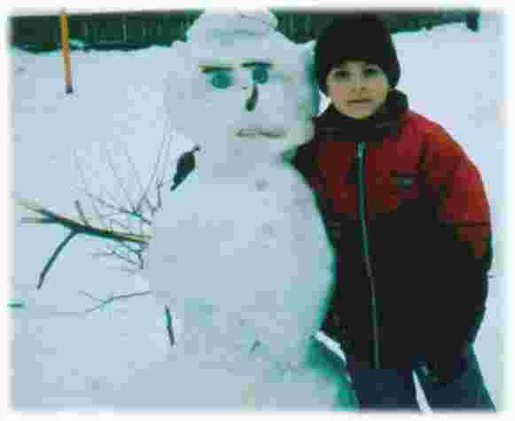
Редакционная коллегия:
Председатель редакционной коллегии Ванина Т.Е.
Заместитель председателя редакционной коллегии Губанова В.Л.
Главный консультант Булычева ЕФ.
Консультант Ислентьева О.В.
Консультант Борсук А.В.
Главный редактор Назарова М.В.
Заместитель главного редактора Худошина Е.В.
Специалист по связям с общественностью Федяшина Т.Н.
Художник –оформитель Фирсунина И.Н.
Корректор Кузьмичева Ю.В.

